Slide 1
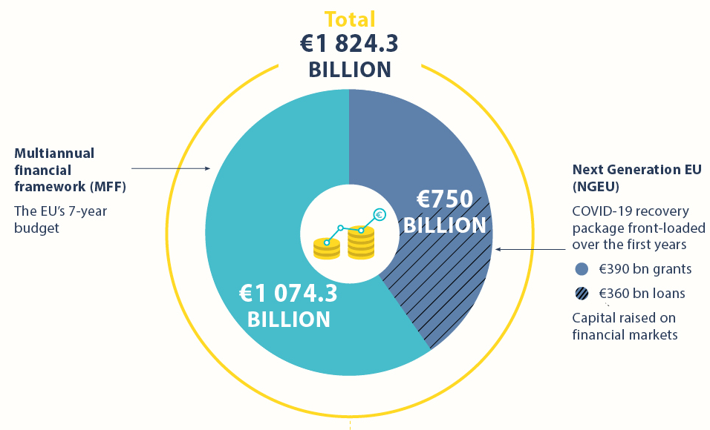
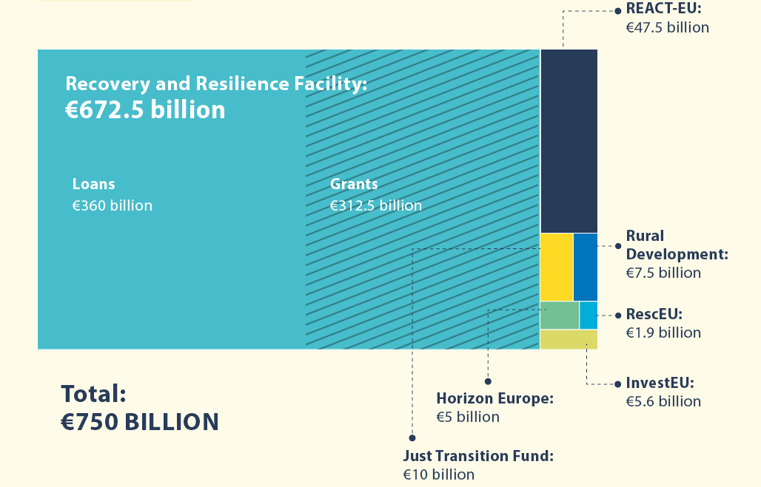
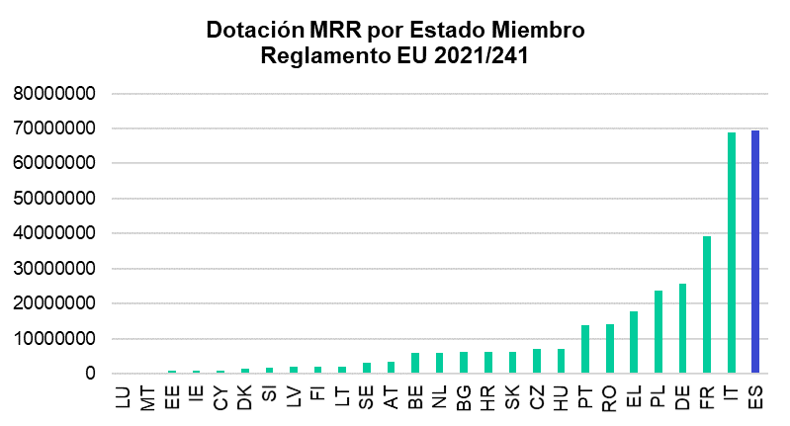
Fondos Next Generation en España
Next Generation UE (transferencias directas)
React UE: 12,436 millones de € (CCAA)
Mecanismo de Recuperación y Resiliencia (MRR): 70.000 millones de €
España es el primer país de la UE con mayor dotación de Fondos de Recuperación

Slide 2
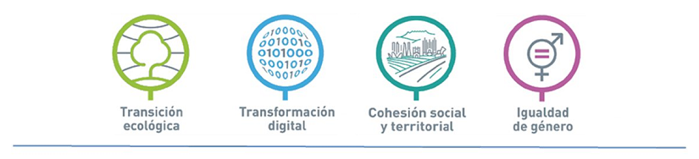


Fondos Next Generation en España
Agenda urbana y rural, lucha contra la despoblación y desarrollo de la agricultura Infraestructuras y ecosistemas resilientes | 14.407 M€ 10.400 M€
III. Transición energética justa e inclusiva | 6.385 M€
IV. Una Administración para el siglo XXI | 4.315 M€
V. Modernización y digitalización del tejido industrial y de la pyme, recuperación del turismo e impulso a una España nación emprendedora | 16.075 M€
20,7%
Pacto por la ciencia y la innovación. Refuerzo a las capacidades del Sistema Nacional de Salud
Educación y conocimiento, formación continua y desarrollo de capacidades
7,1%
4.949 M€
15,0%
10,5%
7.317 M€
69.528 M €
7,0%
1,2%
VIII. Nueva economía de los cuidados y políticas de empleo
4.855 M€
9,2%
IX. Impulso de la industria de la cultura y el deporte
825 M€
6,2%
23,1%
X. Modernización del sistema fiscal
para un crecimiento inclusivo y sostenible
–
Verde
Digital
40,29%
29,58%
2

Slide 3

Amplía información en este Link
Fondos Next Generation en España
10 POLÍTICAS PALANCA
30 COMPONENTES ( 110 INVERSIONES + 102 REFORMAS)
C1 Plan de choque de movilidad sostenible, segura y conectada en entornos urbanos y metropolitanos C2 Plan de rehabilitación de vivienda y regeneración urbana C3 Transformación ambiental y digital del sistema agroalimentario y pesquero | C4 Conservación y restauración de ecosistemas y su biodiversidad C5 Preservación del espacio litoral y los recursos hídricos C6 Movilidad sostenible, segura y conectada | C7 Despliegue e integración de energías renovables C8 Infraestructuras eléctricas, promoción de redes inteligentes y despliegue de la flexibilidad y el almacenamiento C9 Hoja de ruta del hidrógeno renovable y su integración sectorial C10Estrategia de Transición Justa | C11 Modernización de las Administraciones públicas | C12 Política Industrial España 2030 C13 Impulso a la pyme C14 Plan de modernización y competitividad del sector turístico C15 Conectividad Digital, impulso de La ciberseguridad y despliegue del 5G | C16 Estrategia Nacional de Inteligencia Artificial C17 Reforma institucional y fortalecimiento de las capacidades del sistema nacional de ciencia, tecnología e innovación C18 Renovación y ampliación de las capacidades del Sistema Nacional de Salud | C19 Plan Nacional de Competencias Digitales (digital skills) C20 Plan estratégico de impulso de la Formación Profesional C21 Modernización y digitalización del sistema educativo, incluida la educación temprana de 0 a 3 años | C22 Plan de choque para la economía de los cuidados y refuerzo de las políticas de inclusión C23 Nuevas políticas públicas para un mercado de trabajo dinámico, resiliente e inclusivo | C24 Revalorización de la industria cultural C25 España hub audiovisual de Europa (Spain AVS Hub) C26 Plan de fomento del sector del deporte | C27Medidas y actuaciones de prevención y lucha contra el fraude fiscal C28 Adaptación del sistema impositivo a la realidad del siglo XXI C29 Mejora de la eficacia del gasto público C30 Sostenibilidad a largo plazo del sistema público de pensiones en el marco del Pacto de Toledo

Slide 4

COMPONENTE 12. POLÍTICA INDUSTRIAL ESPAÑA 2030
1. Descripción general del componente
  Inversión
  Periodificación
  Enumeración de inversiones
  Enumeración de actuaciones (vinculadas a las inversiones)
2. Detalle de cada actuación
  Descripción de la actuación
  Descripción de la financiación

Slide 5
Componente 12. Política Industrial España 2030: Descripción general
INVERSIÓN
Inversión estimada TOTAL (millones €) incluyendo otras fuentes de financiación distintas al Mecanismo de Recuperación y Resiliencia | 6106,5
Inversión del componente (millones €) BAJO EL MECANISMO DE RECUPERACIÓN Y RESILIENCIA | 3781,5
PERIODIFICACIÓN | 2020 | 2021 | 2022 | 2023 | 2024 | 2025 | 2026
Financiación Plan |  | 841,4 | 1727,13 | 1212,97 | - | - | -
Otra financiación |  | 360 | 1060 | 905
TOTAL |  | 1.201,4 | 2787,13 | 2.117,97
ENUMERACIÓN DE LAS REFORMAS E INVERSIONES |  | Financiación | % sobre el total | COFOG
C12.R1 | Estrategia Española de Impulso Industrial 2030 | N.A. |  | 04.4
C12.R2 | Política de residuos e impulso a la economía circular | N.A. |  | 05.1
C12. I1 | Espacios de datos sectoriales (contribución a proyectos tractores de digitalización de los sectores productivos estratégicos) | 400 | 10,58% | 04.1
C12.I2 | Programa de Impulso de la Competitividad y Sostenibilidad Industrial | 2531,5 | 66,94% | 04.4
C12.I3 | Plan de apoyo a la implementación de la normativa de residuos y al fomento de la economía circular | 850 | 22,48% | 05.1
Total componente |  | 3.781,5 M€ | 100%

Slide 6
Componente 12. Política Industrial España 2030: Descripción general
INVERSIÓN | ACTUACIONES | MODO DE IMPLEMENTACIÓN (UPV) | ADMINISTRACIÓN EJECUTORA | INVERSIÓN 2021 | INVERSIÓN 2022 | INVERSIÓN 2023
C12. I1 | Espacios de datos sectoriales (contribución a proyectos tractores de digitalización de los sectores productivos estratégicos) | Beneficiarios directos/Subcontrata | Ministerio de Asuntos Económicos y Transformación Digital |  | 100 M€ | 300 M€
C12.I2 | Línea de apoyo a proyectos estratégicos para la transición industrial (PERTE) | Beneficiarios directos/Subcontrata | MINCOTUR – SGIPYME | 2.284,60 M€
C12.I2 | Línea de apoyo a planes de innovación y sostenibilidad, en la que financiará gastos asociados a la implementación de dichos proyectos | Beneficiarios directos/Subcontrata | MINCOTUR – SGIPYME | 118 M€
C12.I2 | Línea de apoyo a proyectos con entidad propia, de menor alcance, para la implementación de la digitalización en procesos y organización de empresas industriales | Beneficiarios directos/Subcontrata | MINCOTUR – SGIPYME | 95 M€

Slide 7
Componente 12. Política Industrial España 2030: Descripción general
INVERSIÓN | ACTUACIONES | MODO DE IMPLEMENTACIÓN (UPV) | ADMINISTRACIÓN EJECUTORA | INVERSIÓN 2021 | INVERSIÓN 2022 | INVERSIÓN 2023
C12.I2 | Plan de modernización del Centro Español de Metrología (CEM) | Licitación | MINCOTUR – SGIPYME | 1,403 M€ | 7,633 M€ | 7,405 M€
C12.I2 | Plan de apoyo a infraestructuras industriales sostenibles | Licitaciones | MINCOTUR – SGIPYME | 13 M€
C12.I3 | Fomento de la economía circular en el ámbito de la empresa | Beneficiarios directos/Subcontrata | CCAA/EELL | 158,3 M€

Slide 8
Componente 12. Política Industrial España 2030:
Detalle de cada inversión
Espacios de datos sectoriales (Contribución a proyectos Tractores de Digitalización de los sectores Productivos Estratégicos)
Proyectos enfocados a actividades innovadoras para la creación de espacios de datos en los principales sectores productivos estratégicos de la economía (agroalimentario, movilidad sostenible, salud y comercio, entre otros, excepto el turístico) mediante el desarrollo de casos de uso, demostradores y pilotos, y de ecosistemas sectoriales público-privados de innovación en torno a dichos espacios de datos, y que exploren las posibilidades del intercambio de datos.
Convocatoria de ayudas a Administraciones Públicas, Empresas, Centros tecnológicos, centros de innovación (laboratorios, centros de investigación, centros demostradores y de transferencia de tecnologías digitales), centros especializados de apoyo a la digitalización, así como academia, entre otros.
Ministerio de Asuntos Económicos y Transformación Digital; Secretaría de Estado de Digitalización e Inteligencia Artificial, en coordinación con los Ministerios competentes para cada sector.
Implementación de la inversión:
  2021: convocatorias en concurrencia competitiva para los casos de uso mediante proyectos de innovación (pilotos y demostradores).
  2022-2023: convocatorias en concurrencia competitiva para seleccionar los casos de uso, demostradores y pilotos en cada uno de los sectores identificados en esta inversión.

Slide 9
Componente 12. Política Industrial España 2030:
Detalle de cada inversión
Espacios de datos sectoriales (contribución a proyectos tractores de digitalización de los sectores productivos estratégicos)
Se estima un presupuesto de 400 M€ para financiar 70 proyectos demostradores con un presupuesto de ayuda máximo en torno a 5,5 M€ por proyecto en los sectores objetivo. En cada proyecto se prevé la participación de alrededor de 15 entidades que abarquen toda la cadena de valor, con una financiación media de 360.000 € por entidad participante, y una duración de hasta 4 años.
En el desarrollo de los grandes espacios de datos de alto valor se asegurarán las economías de escala y eficiencias en la inversión. Por ejemplo, mediante el desarrollo y compartición de componentes comunes (building blocks) y de infraestructuras y datos comunes, como las plataformas de cloud y las redes de supercomputación y almacenamiento, análisis de datos masivo y servicios e inteligencia artificial.
Programas de ejemplos de referencia: programa ECSEL, programa Europa Digital, programas H2020 (REACH H2020, I4Trust, EUHUBS4DATA, DataPorts).

Slide 10
Componente 12. Política Industrial España 2030:
Detalle de cada inversión
Línea de apoyo a proyectos estratégicos para la transición industrial (PERTE)
Proyectos innovadores que supongan una transformación real de la industria en términos de eficiencia energética, sostenibilidad y transformación digital, y que exigen la colaboración entre administraciones, empresas y centros de investigación.
Convocatoria de ayudas a empresas de toda la cadena de valor del sector, incluyendo grandes operadores y con una participación importante de PYME.
MINCOTUR – SGIPYME con la colaboración de las CCAA.
Implementación de la inversión:
  En forma mixta de préstamo y subvención, y uso de los diferentes instrumentos de colaboración público-privada. También tendrán cabida otros instrumentos financieros tales como: garantías y avales, creación de fondos u otros instrumentos de inversión, como participaciones directas en capital de empresas o Uniones Temporales de Empresas.
  Tercer trimestre 2021 – Cuarto trimestre 2023.

Slide 11
Componente 12. Política Industrial España 2030:
Detalle de cada inversión
Línea de apoyo a proyectos estratégicos para la transición industrial (PERTE)
Son susceptibles de acogerse a esta línea un total de 245 proyectos con una inversión acumulada de 53.769 M€ y unas intensidades máximas de ayuda de 21.368 M€. Aplicando criterios de concurrencia competitiva, se estima que el coste final será de 2.284,60 M€.
Los proyectos deberán incorporar necesariamente elementos de I+D, y estar orientados a actividades para mejorar el desempeño energético y la digitalización en las empresas, contribuir a una economía de bajas emisiones e impulsar la economía circular.
Entre los sectores industriales a los que va dirigida se encuentran, aunque no de forma exclusiva: automoción y vehículo eléctrico y conectado, agroalimentario, salud, aeronáutico y naval, economía circular, energías renovables, electrónica, etc.
Las entidades participantes deberán presentar, para ser elegibles, un Plan Específico de Eficiencia y Transición Energética, que identifique, tras un diagnóstico previo, las potenciales áreas de mejora en estos ámbitos que se vislumbran en el proyecto estratégico, las acciones a emprender para materializarlas y un panel de indicadores de seguimiento sobre su implementación.
Las convocatorias tendrán carácter plurianual.

Slide 12
Componente 12. Política Industrial España 2030:
Detalle de cada inversión
Línea de apoyo a planes de innovación y sostenibilidad, en la que financiará gastos asociados a la implementación de dichos proyectos
Proyectos individuales de innovación y sostenibilidad en ámbitos claves en la transición industrial como son:
  la eficiencia energética descarbonización, y nuevas fuentes de energía sostenible;
  la economía circular y la eco-innovación, mejora de las cadenas de valor;
  materiales y productos avanzados;
  mejora de los procesos de calidad y seguridad industrial.
Convocatoria de ayudas a empresas del sector industrial, incluyendo los servicios industriales.
MINCOTUR – SGIPYME con la colaboración de las CCAA.
Implementación de la inversión: en forma mixta de préstamo y subvención, y uso de los diferentes instrumentos de colaboración público-privada. Tercer trimestre 2021 – Cuarto trimestre 2023.
El potencial gasto elegible para esta línea será de 274 M€, con un coste estimado teórico para esta línea de 74,8 M€ por año. Trasladado al conjunto del período 2021-2023, el coste teórico sería de 224 M€. En un marco de concurrencia competitiva, esa cantidad rondará los 118 M€, coste final de la línea.

Slide 13
Componente 12. Política Industrial España 2030:
Detalle de cada inversión
Línea de apoyo a proyectos con entidad propia, de menor alcance, para la implementación de la digitalización en procesos y organización de empresas industriales
Proyectos para la implementación de la digitalización en procesos y organización de empresas industriales, tales como:
  plataformas de interconexión de la cadena de valor de la empresa;
  soluciones para el tratamiento avanzado de datos;
  soluciones de inteligencia artificial;
  proyectos de simulación industrial;
  diseño y fabricación aditiva;
  proyectos industriales de realidad aumentada, realidad virtual y visión artificial;
  robótica colaborativa y cognitiva;
  sensórica.

Slide 14
Componente 12. Política Industrial España 2030:
Detalle de cada inversión
Línea de apoyo a proyectos con entidad propia, de menor alcance, para la implementación de la digitalización en procesos y organización de empresas industriales
Convocatoria de ayudas a empresas del sector industrial, incluyendo los servicios industriales.
MINCOTUR – SGIPYME con la colaboración de las CCAA.
Implementación de la inversión:
  En forma mixta de préstamo y subvención, y uso de los diferentes instrumentos de colaboración público-privada.
  Tercer trimestre 2021 – Cuarto trimestre 2023.
El coste teórico anual es de 48,4 M€, que traducido al marco temporal 2021-2023, supone un coste teórico de 145 M€. En un marco de concurrencia competitiva, esa cantidad rondará, según experiencias previas, los 95 M€, coste final de la línea.

Slide 15
Componente 12. Política Industrial España 2030:
Detalle de cada inversión
Plan de modernización del centro español de metrología (CEM)
Proyectos que ayuden, a través de la digitalización, a simplificar y homogeneizar los procesos del CEM mejorando su eficiencia y accesibilidad a la información a través de actuaciones vinculadas a la automatización de los procesos de calibración y ensayo, diseño y desarrollo de plataformas digitales y servicios digitales y on-line, y construcción de laboratorios de referencia con los equipos apropiados.
MINCOTUR – SGIPYME con la colaboración de las CCAA.
Implementación de la inversión:
  Licitación y ejecución de contratos.
  Tercer trimestre 2021 – Cuarto trimestre 2023.
Se estima que el coste total de esta línea sea de: 1,403 M€ para 2021, 7,633 M€ para 2022 y 7,405 M€ para 2023.

Slide 16
Componente 12. Política Industrial España 2030:
Detalle de cada inversión
Plan de modernización del centro español de metrología (cem)
3 programas de desarrollo:
Salud: a través de un laboratorio de referencia que permita garantizar la bondad de las mediciones de los instrumentos utilizados en el diagnóstico y tratamiento de enfermedades y en la metrología química y biológica.
Energías limpias: diseño y desarrollo de sistemas energéticos, asequibles, eficientes y no contaminantes en ámbitos como: la metrología del hidrógeno o las estaciones de carga de vehículos eléctricos; combustibles alternativos (biogás) con el desarrollo de materiales de referencia para determinación de impurezas y estudio de propiedades físico-químicas; energía solar térmica: trazabilidad en las medidas de temperatura y flujo y energía eólica: trazabilidad en las medidas de par y en la caracterización de aerogeneradores mediante sistemas de seguimiento láser (láser trackers).
Patrones cuánticos de frecuencia para aplicaciones en la fabricación inteligente, la salud, o la lucha contra el cambio climático, tales como: relojes atómicos ópticos, sensores cuánticos de gravedad, magnetómetros cuánticos/electrómetros, acelerómetros, resonancia magnética nuclear mejorada, etc.

Slide 17
Componente 12. Política Industrial España 2030:
Detalle de cada inversión
Plan de apoyo a infraestructuras industriales sostenibles
Proyectos para la generación de conocimiento, el desarrollo tecnológico y la innovación, a lo largo de toda la cadena de valor en distintos sectores industriales estratégicos para la economía española, de forma que permitan fortalecer su competitividad y sostenibilidad, en un claro compromiso con la transformación ecológica y digital de los sectores objetivo.
MINCOTUR – SGIPYME con la colaboración de las CCAA.
Implementación de la inversión:
  Convenios, convocatorias, licitaciones o cualquier otro mecanismo que se prevea.
  Tercer trimestre 2021 – Cuarto trimestre 2023.
13 M€ para el periodo 2021-2023.

Slide 18
Componente 12. Política Industrial España 2030:
Detalle de cada inversión
Desarrollo de instrumentos de digitalización depara la gestión medioambiental
Proyectos para el desarrollo de registros electrónicos destinados a recoger la información relativa a la producción y gestión de residuos (incluyendo sus movimientos), que garanticen la trazabilidad de estas actividades, de manera que se pueda asegurar el correcto tratamiento de los residuos. Adicionalmente, también podrían financiarse iniciativas para la digitalización de información relevante en materia de gestión medioambiental, encaminadas a lograr un entorno más saludable.
CCAA/EELL previa territorialización en Conferencia Sectorial y por la AGE.
Implementación de la inversión:
  Licitaciones, encargos a medio propio, convenios o subvenciones a CCAA o Ayuntamientos.
  Inversiones realizadas de manera directa mediante contratación de los desarrollos informáticos o telemáticos necesarios en el ámbito de la digitalización, y subvenciones para las empresas.
100,5 M€ en inversiones materiales (medios) para el periodo 2021-2023.

Slide 19
Componente 12. Política Industrial España 2030:
Detalle de cada inversión
Fomento de la economía circular en el ámbito de la empresa
Proyectos que apuesten por modelos innovadores y proyectos en el ámbito de la economía circular, que mejoren sus procesos productivos o la prestación de servicios, contribuyendo a la transición del modelo económico lineal al circular.
Convocatoria de ayudas a empresas del sector privado, incluyendo las PYMEs.
CCAA/EELL previa territorialización en Conferencia Sectorial.
Implementación de la inversión: convocatoria de ayudas.
158,3 M€ en inversiones materiales para el periodo 2021-2023.

